Slide 1

یادگیری تقویتی در محیط‏های پیوسته
درچند کاربرد
داریوش حسن‏پور
پاییز 94

Slide 2

سرفصل‏ها
تعریف مساله
انگیزه؟
چند کاربرد و راه‏حل
دریبل ربات‏ها در مسابقات Robocop
یادگیری قایق‏رانی
مزایا و معایب روش‏ها
نتیجه‏گیری
مراجع

Slide 3
تعریف مساله
کلیه‏ی الگوریتم‏های یادگیری تقویتی بر اساس «موقعیت، اعمال، پاداش» می‏باشند.
محیط‏های پیوسته:
هریک از «موقعیت» یا «اعمال» به صورت پیوسته تعریف شوند.
مثال:
یادگیری پرواز بالگرد:
موقعیت: موقعیت جغرافیایی، موقعیت زاویه‏ای، سرعت‏های خطی، سرعت‏های زاویه‏ای
اعمال: سرعت‏های زاویه‏ای پره‏ها، نتظیم پارامترهای دستگاه‏های کنترلی، ....
یادگیری رانندگی:
موقعیت: موقعیت جغرافیایی، زاویه‏ی فرمان، میزان گاز، میزان ترمز، فاصله‏‏ از اطراف و ...
اعمال: میزان گاز، میزان ترمز، میزان کلاچ، زاویه‏ی فرمان و ...

Slide 4

انگیزه؟
مشکل کاربردهای دنیای واقعی با یادگیری تقویتی چیست؟
برای یادگیری یک سیاست حداقل باید چندین هزار دور ربات به اجرا دربیاید.
علاوه بر زمان یادیگری، زمان تنظیم و کالیبره کردن سنسورها، صدمات احتمالی به ربات.
مشکل روش‏های موجود با محیط‏های پیوسته چیست؟
حافظه
زمان
عدم تضمین همگرایی

Slide 5

انگیزه؟
راه‏حل‏های احتمالی برای یادگیری تقویتی در محیط‏های پیوسته:
گسسته‏سازی
مدل‏سازی و یادگیری مدل
کاهش ابعاد
یادگیری توزیع‏شده(ماژولار)

Slide 6

چند کاربرد و راه‏حل دریبل ربات‏ها در مسابقات Robocop

Slide 7
دریبل ربات‏ها در مسابقات Robocop
در این مقاله یک معماری‏ای معرفی شده است که برای یادگیری دریبل ربات‏ها برای مسابقاتRobocop استفاده شده است.
تعریف مساله:
موقعیت: به تعداد نامتناهی و پیوسته که توسط یک بردار از اعداد پیوسته نمایش داده می‏شود.
اعمال: به تعداد متناهی به ازای هر موقعیت، هرعمل یک بردار از اعداد حقیقی از پارامتر می‏باشد.
هدف:
توزیع یادگیری سیاست بهینه کلی به دو عامل یادگیری:
به ازای هر موقعیتی چه عملی انجام شود؟
پارامترهای عمل انتخابی چگونه باشند؟

Slide 8
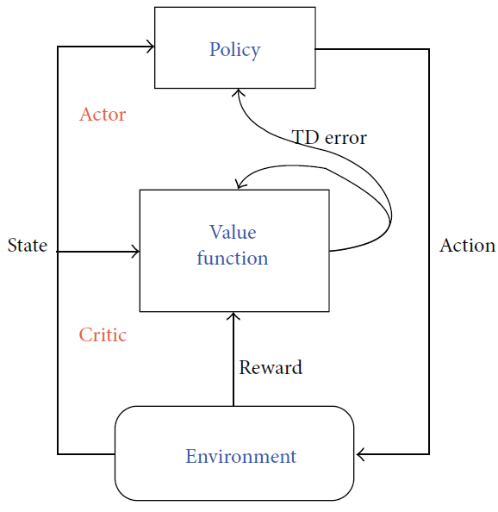

دریبل ربات‏ها در مسابقات Robocop
معماری رایج برای یادگیری تقویتی

Slide 9
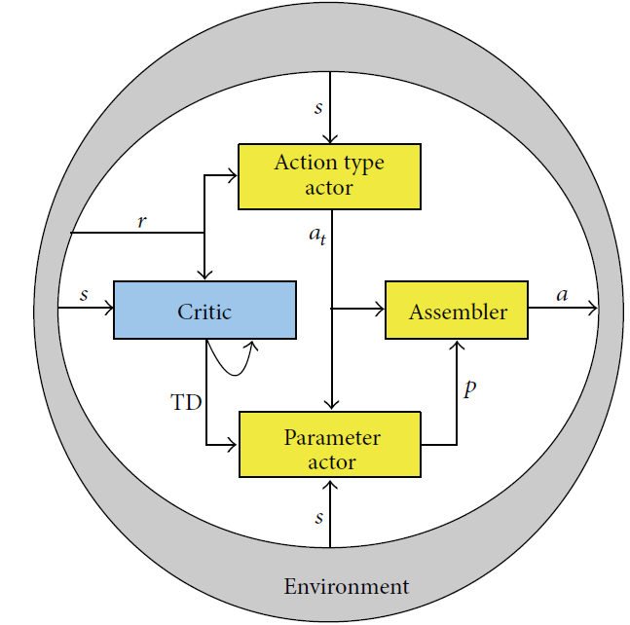
دریبل ربات‏ها در مسابقات Robocop
معماری معرفی شده:

Slide 10
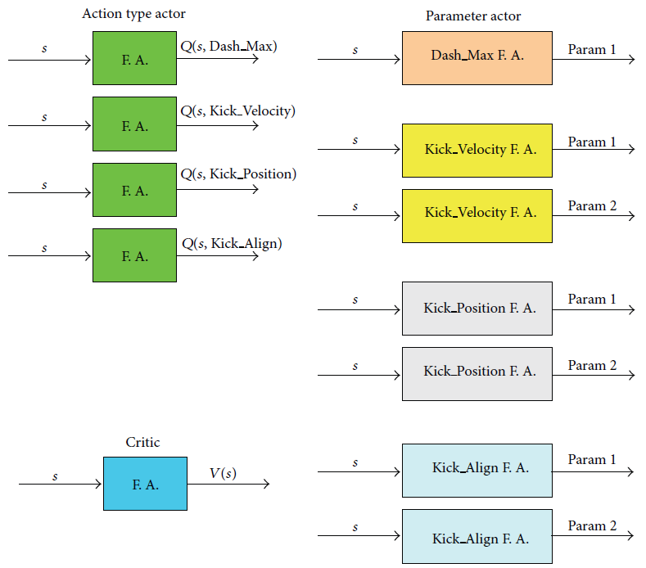
دریبل ربات‏ها در مسابقات Robocop

Slide 11
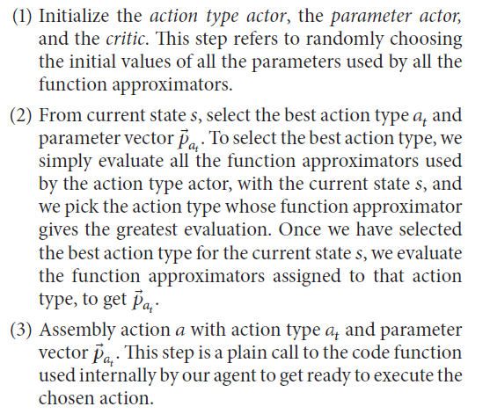
دریبل ربات‏ها در مسابقات Robocop

Slide 12
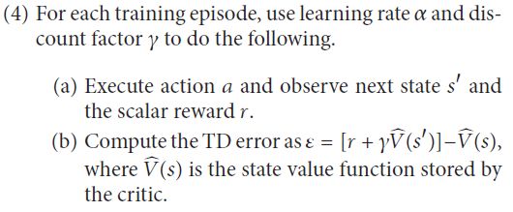
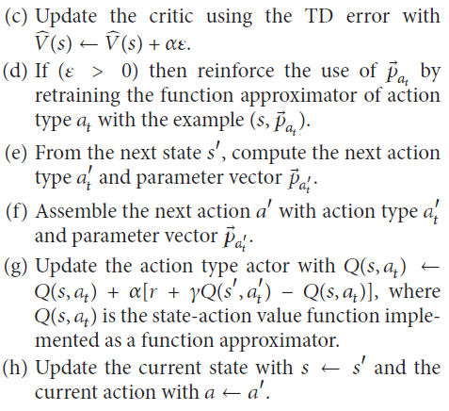

Slide 13
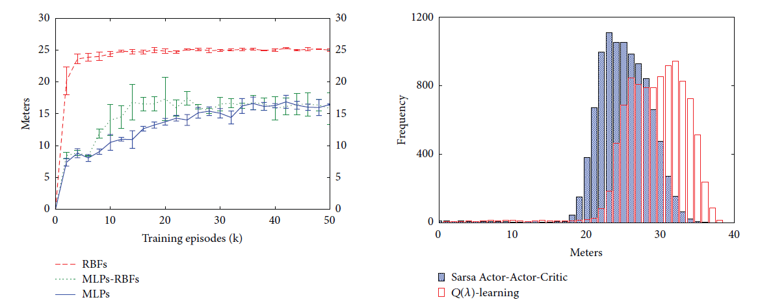
دریبل ربات‏ها در مسابقات Robocop

Slide 14
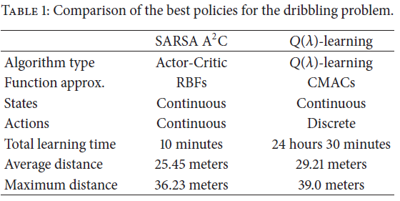
دریبل ربات‏ها در مسابقات Robocop

Slide 15

چند کاربرد و راه‏حل یادگیری قایق‏رانی

Slide 16
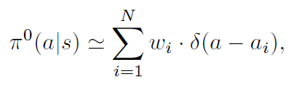


یادگیری قایق‏رانی

Slide 17
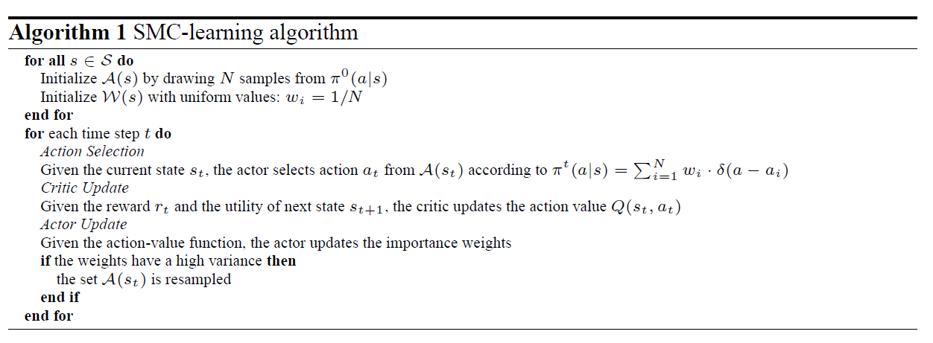
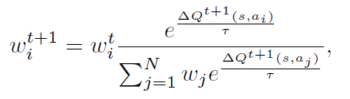
یادگیری قایق‏رانی

Slide 18
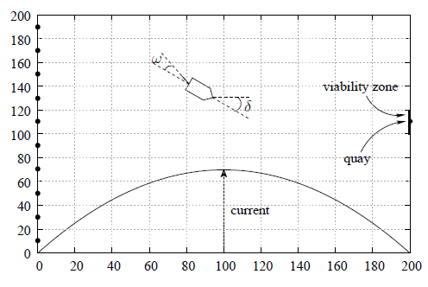
یادگیری قایق‏رانی

Slide 19
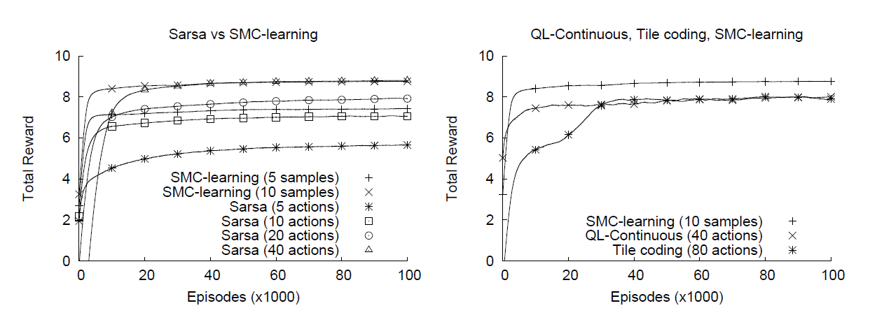
یادگیری قایق‏رانی

Slide 20
مزایا و معایب روشهای معرفی شده؟
مزایا:
ساده.
میتوانند سیاست بهینه را برای موقعیت‏های نامتناهی با اعمال متناهی پیوسته را یادبگیرند.
معایب:
همگرایی کند.
نمی‏توانند برای مسایلی باموقعیت‏ها و اعمال نامتنهای و پیوسته بکار روند.

Slide 21
نتیجه‏گیری
برخی از نقاط ضعف یادگیری تقویتی معرفی شد.
دو نمونه از مثالهای یادگیری در محیط‏های پیوسته معرفی شدند.
یک معماری برای یادگیری در محیط‏های پیوسته و اعمال محدود معرفی شد.
یک الگوریتم برای یادگیری میزان اهمیت و انتخاب اعمال پیوسته و محدود ارایه شد.

Slide 22

با تشکر

Slide 23
مراجع
Uc-Cetina, Víctor. "A novel reinforcement learning architecture for continuous state and action spaces." Advances in Artificial Intelligence 2013 (2013): 7.
Lazaric, Alessandro, Marcello Restelli, and Andrea Bonarini. "Reinforcement learning in continuous action spaces through sequential Monte Carlo methods." Advances in neural information processing systems. 2007.

